Slide 1


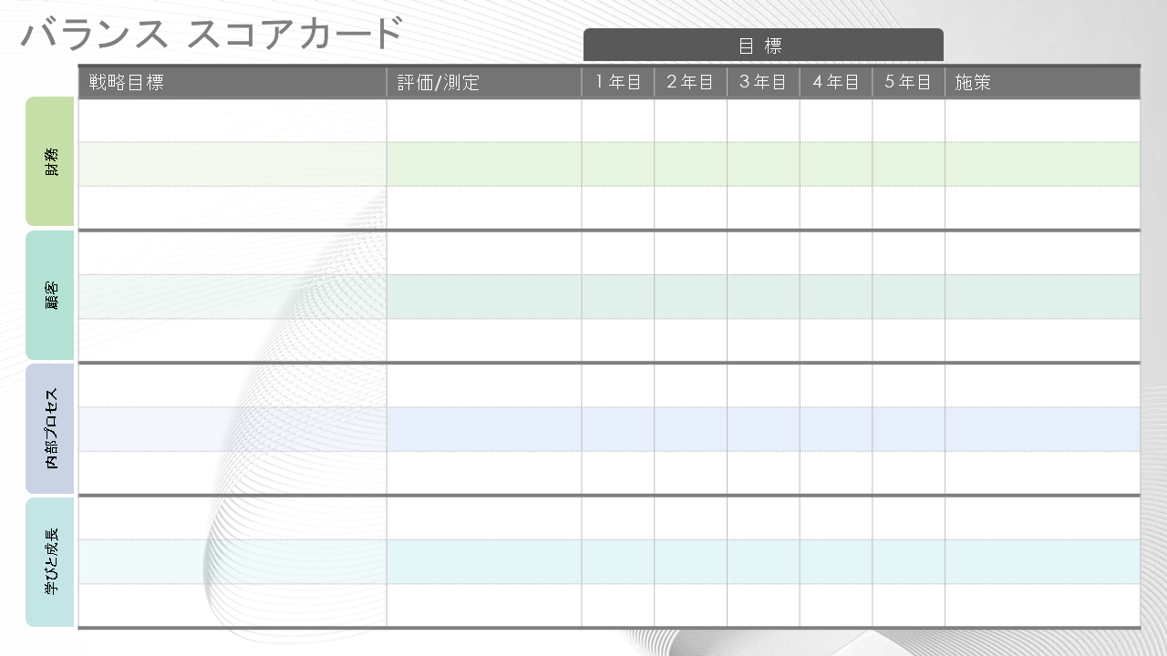
基本的なバランス スコアカード
テンプレート
このテンプレートを使うタイミング: 戦略プランナーはこのバランス スコアカード テンプレートを使用して、会社のアクティビティをより広範なビジョンと戦略的目標に合致させることができます。このテンプレートは、財務から学びと成長まで、主要なビジネス領域にわたり、パフォーマンスを管理および測定するための構造化アプローチを必要とする組織に特に役立ちます。たとえば、成長指標をモニタリングしたいスタートアップ企業や、業務効率を高めたい製造企業は、このフレームワークを使用して明確な目標と施策を設定できます。
テンプレートの主な機能: このテンプレートには、戦略目標と評価/測定、長期計画のための目標とそれに対応する施策の 5 年間の予測が記載されています。このテンプレートは、年間売上の成長や新規顧客の獲得など、目標の進捗状況を時間の経過と共に示し、企業が必要に応じて戦略を調整できるようにします。シンプルな設計により、財務と顧客のメトリックが社内目標やイノベーション目標と統合されるため、包括的でわかりやすいテンプレートとなっています。

Slide 2

バランス スコアカード
目標
戦略目標 | 評価/測定 | 1 年目 | 2 年目 | 3 年目 | 4 年目 | 5 年目 | 施策
財務
顧客
内部プロセス
学びと成長

Slide 3
免責条項 Smartsheet がこの Web サイトに掲載している記事、テンプレート、または情報などは、あくまで参考としてご利用ください。Smartsheet は、情報の最新性および正確性の確保に努めますが、本 Web サイトまたは本 Web サイトに含まれる情報、記事、テンプレート、あるいは関連グラフィックに関する完全性、正確性、信頼性、適合性、または利用可能性について、明示または黙示のいかなる表明または保証も行いません。かかる情報に依拠して生じたいかなる結果についても Smartsheet は一切責任を負いませんので、各自の責任と判断のもとにご利用ください。

